Slide 1
ReactJS App con Python y AWS Lambda
by Luis Mejia

Slide 2
Agenda
ReactJS
Create-react-app
Construir una ReactJS App
ReactJS + S3
API con python y AWS Lambda

Slide 3
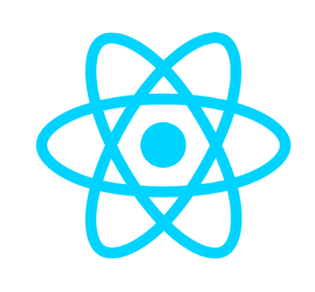
ReactJS
React.js es una librería JavaScript desarrollada por Facebook.
¿Para qué nos sirve ?
¿Cómo funciona?

Slide 4
ReactJS: ¿Para qué nos sirve ?
Facilitar la creación de componentes:
  Interactivos
  Rápidos
  Reutilizables
  Para interfaces de usuario.

Slide 5
ReactJS: ¿Cómo funciona?
Está construido en torno a funciones
Toma las actualizaciones de estado de la página
Siempre que React es informado de un cambio de estado, vuelve a ejecutar esas funciones para determinar una nueva representación virtual de la página
Se traduce automáticamente ese resultado en los cambios del DOM necesarios para reflejar la nueva presentación de la página.

Slide 6
Create-react-app
Es una herramienta (creada por desarrolladores en Facebook) que le brinda una ventaja masiva al crear aplicaciones React
npm install -g create-react-app
create-react-app test

Slide 7
Construir una ReactJS App
JSX
Componentes y Contenedores
Redux
API Requests

Slide 8
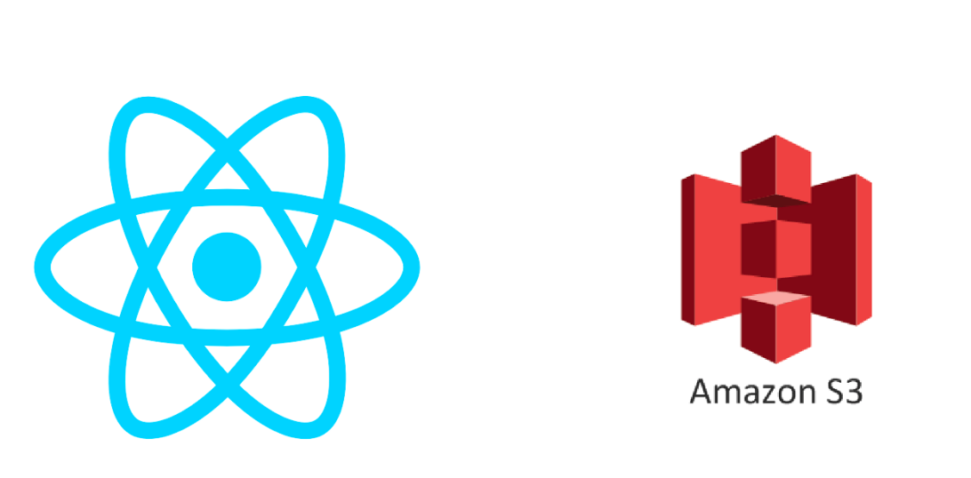
ReactJS + S3

Slide 9
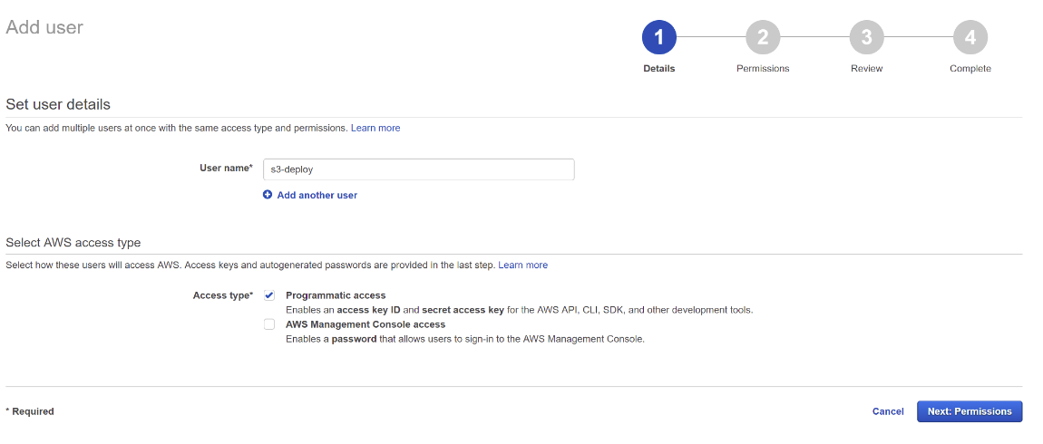
ReactJS + S3

Slide 10
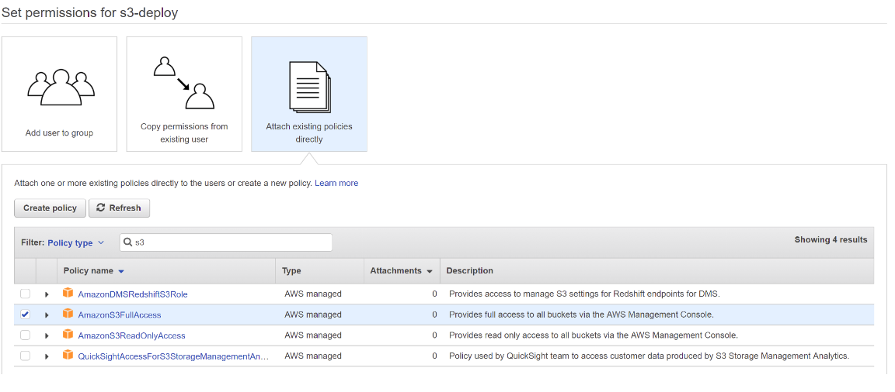
ReactJS + S3

Slide 11
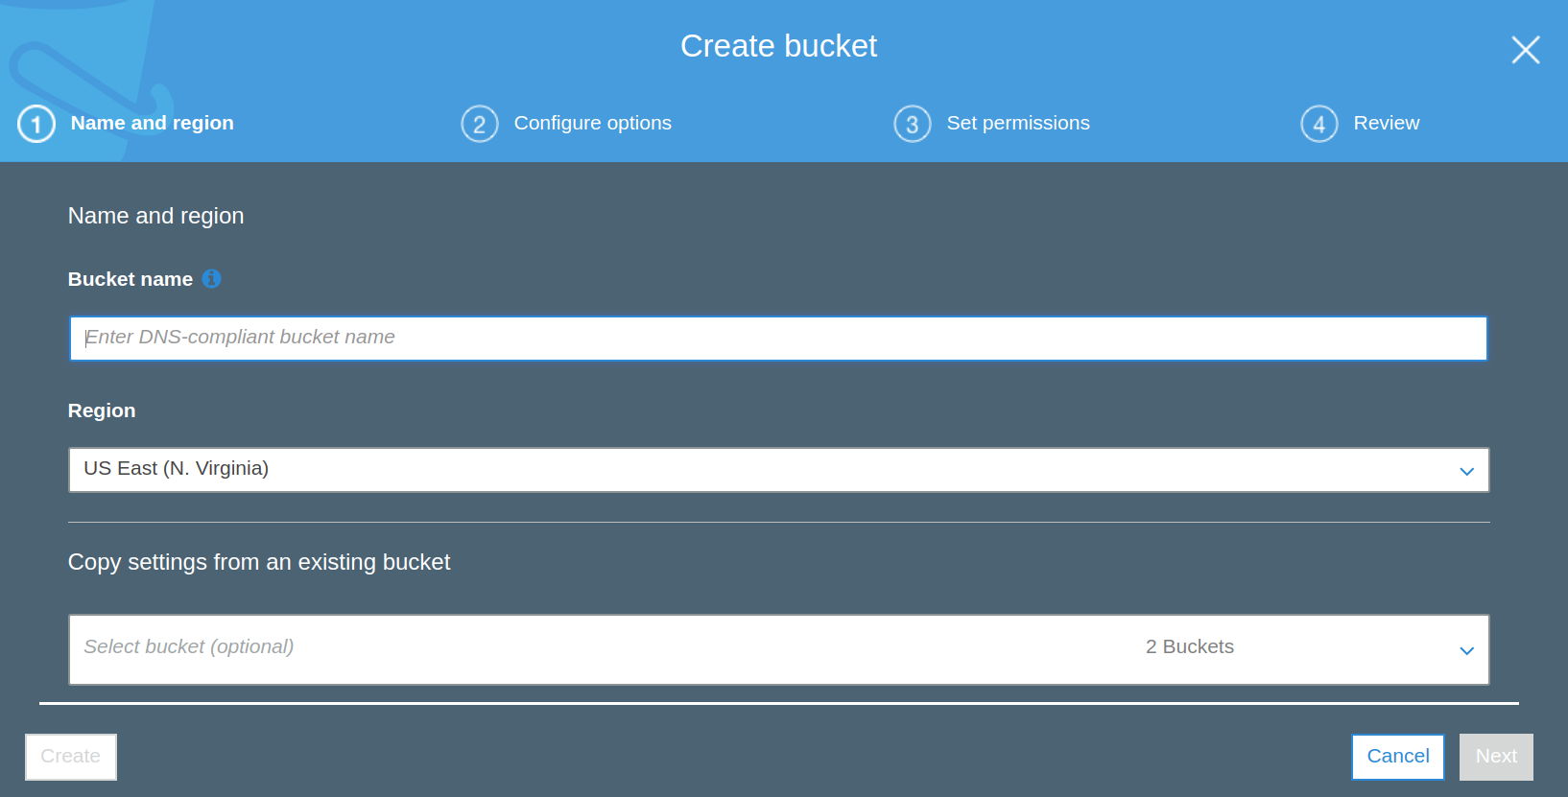
ReactJS + S3

Slide 12
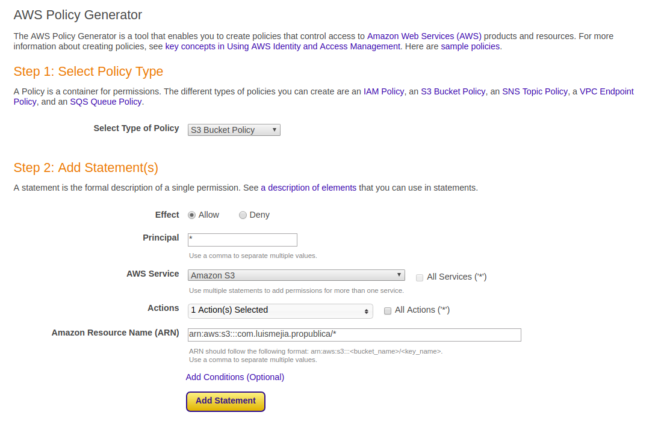
ReactJS + S3

Slide 13
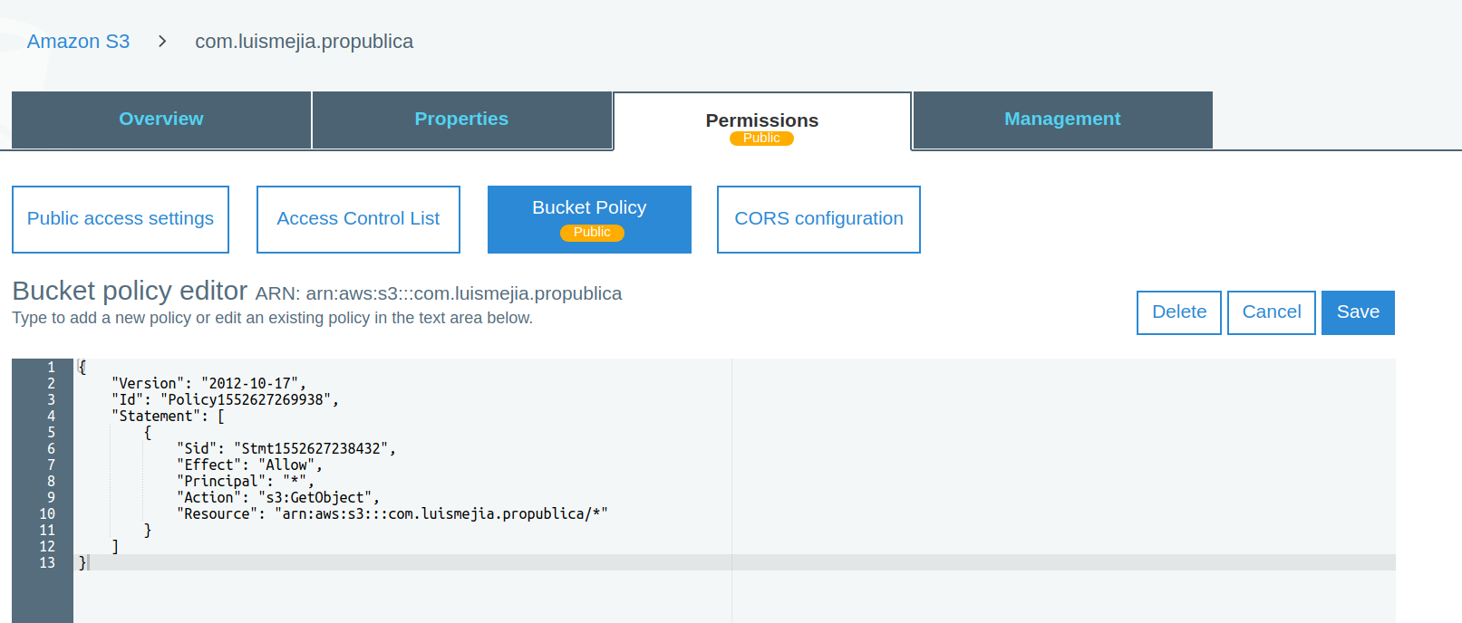
ReactJS + S3

Slide 14
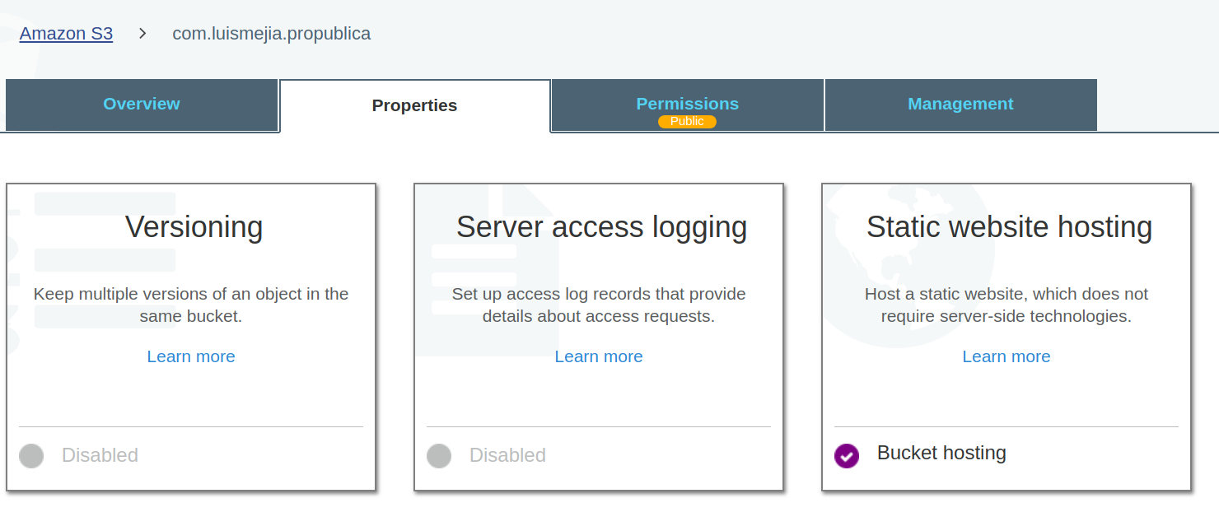
ReactJS + S3

Slide 15
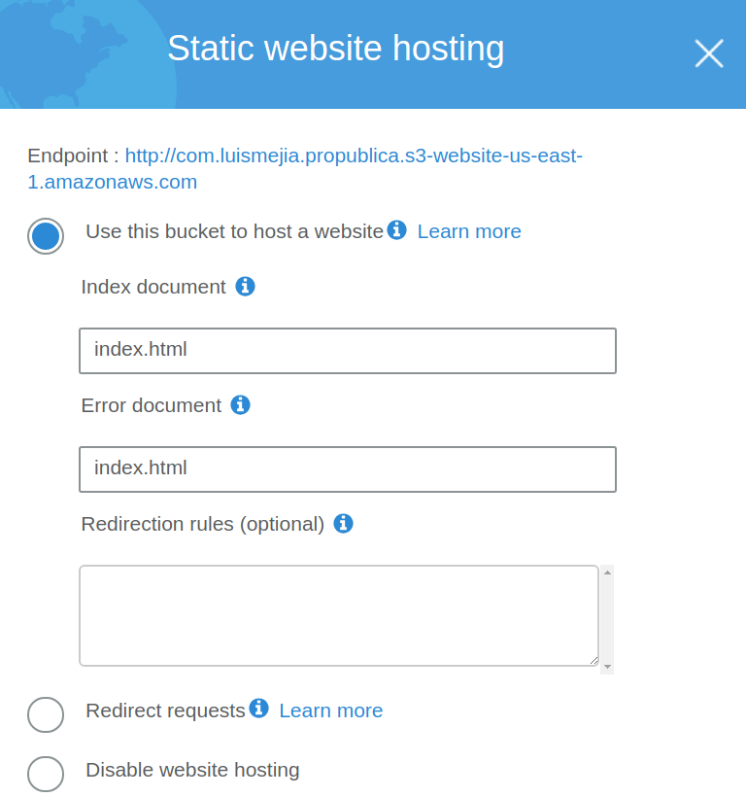
ReactJS + S3

Slide 16
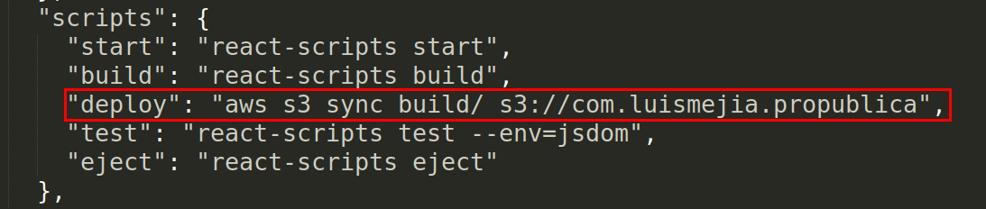
ReactJS + S3

Slide 17
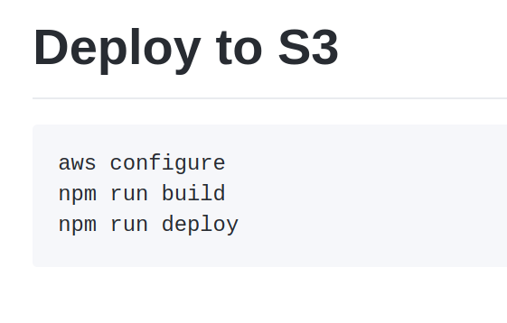
ReactJS + S3

Slide 18
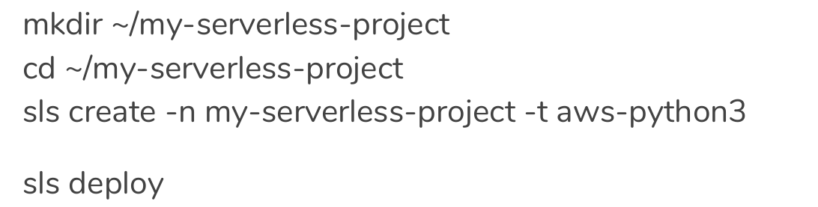
API con python y AWS Lambda

